Slide 1
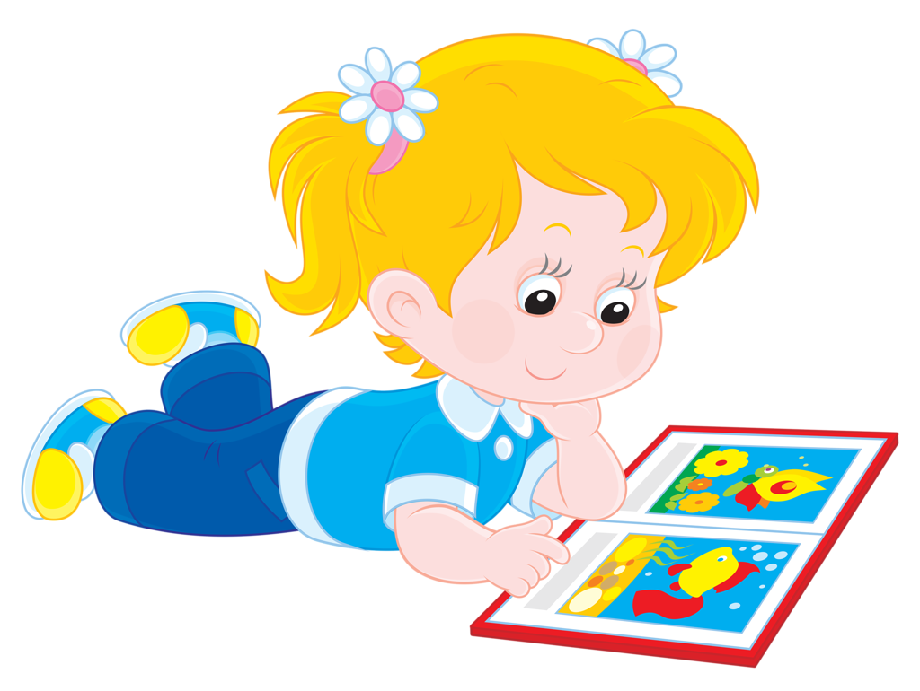
Родительская школа.
Как обучение превратить в игру?
Сенсомоторные, речедвигательные и дыхательные практики, используемые в игровой деятельности с детьми раннего возраста

Slide 2
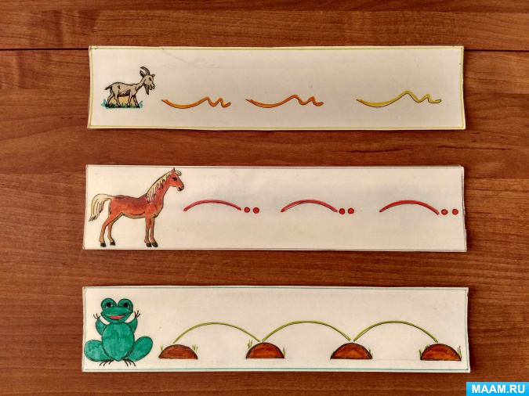
Игра «Звуковые дорожки»

Slide 3
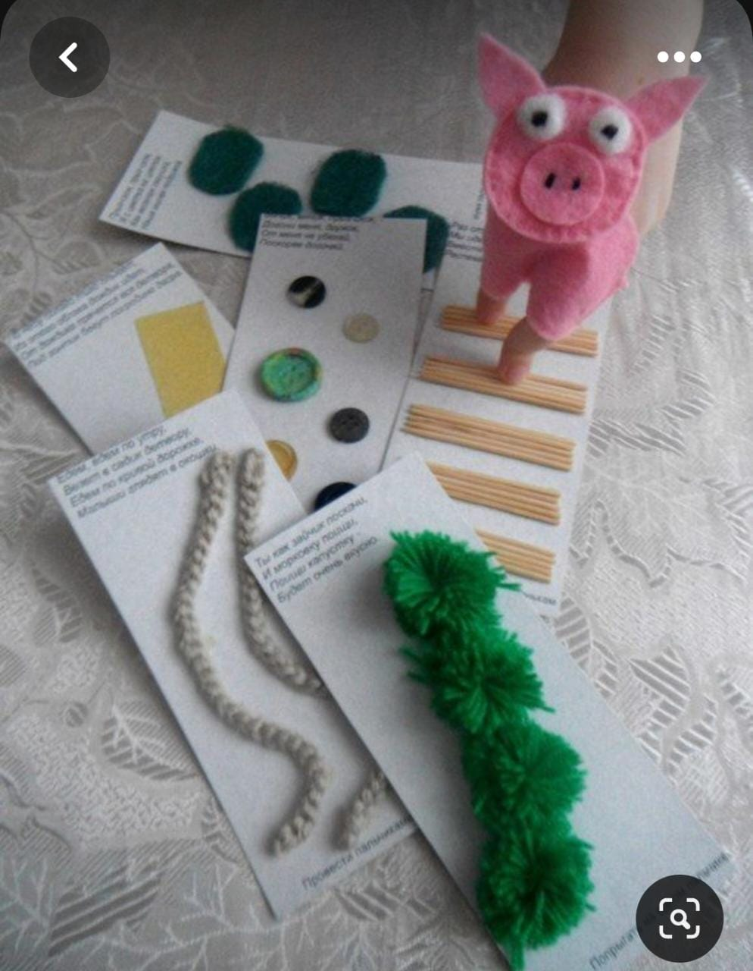
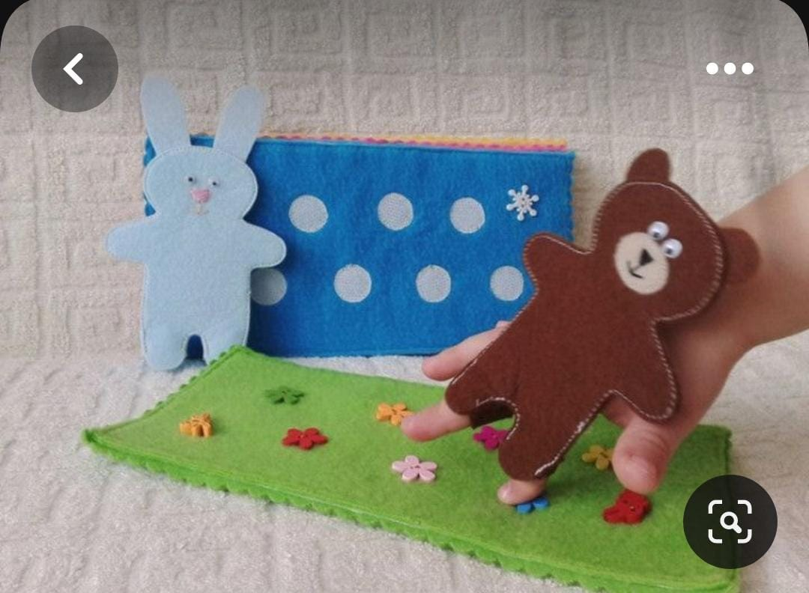
Игровая технология «Пальчиковые дорожки»

Slide 4
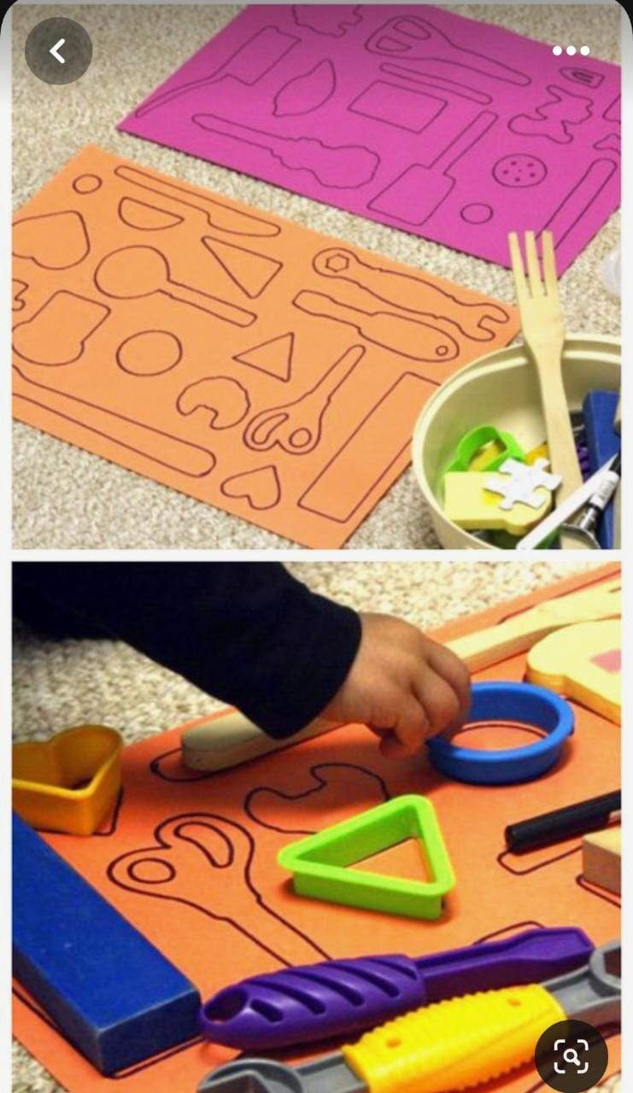
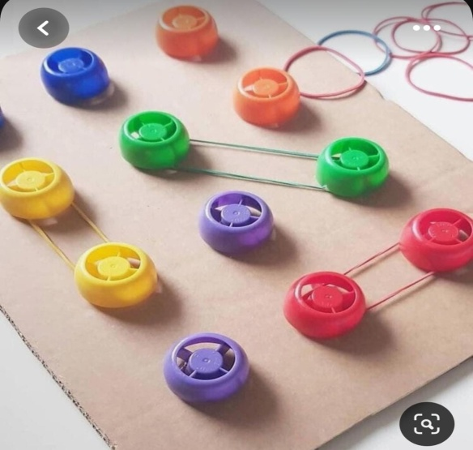
« Геоборд из крышек»
«Узнай по контуру»

Slide 5
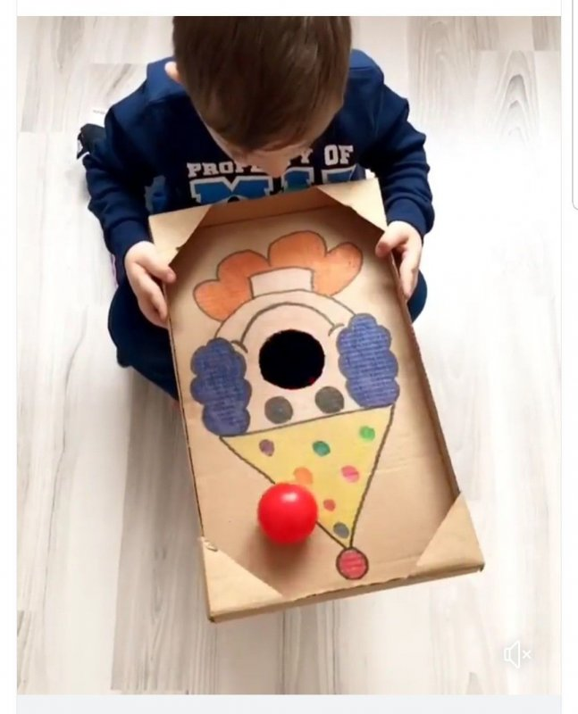
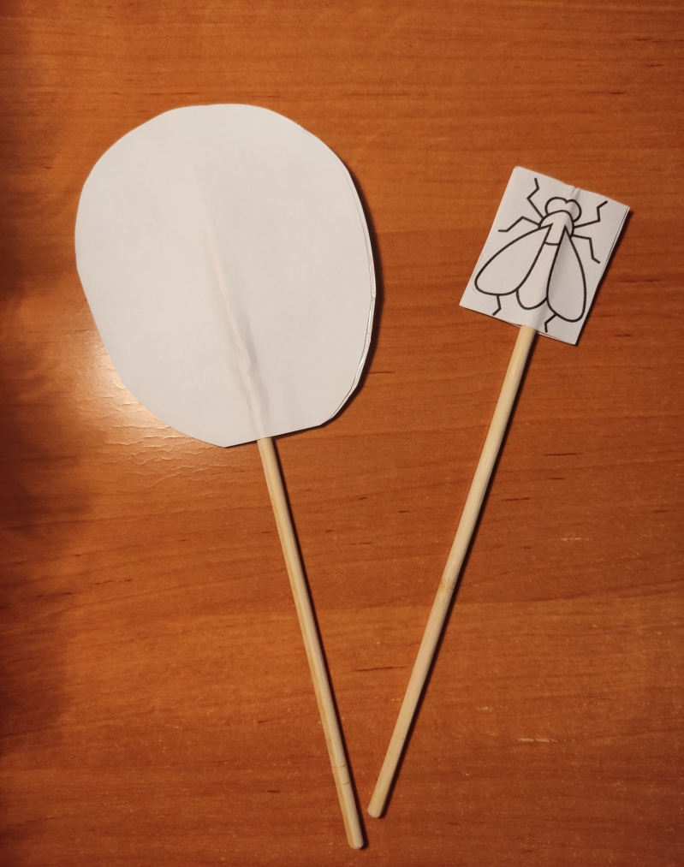
Игры, связанные с накоплением сенсомоторного опыта

Slide 6
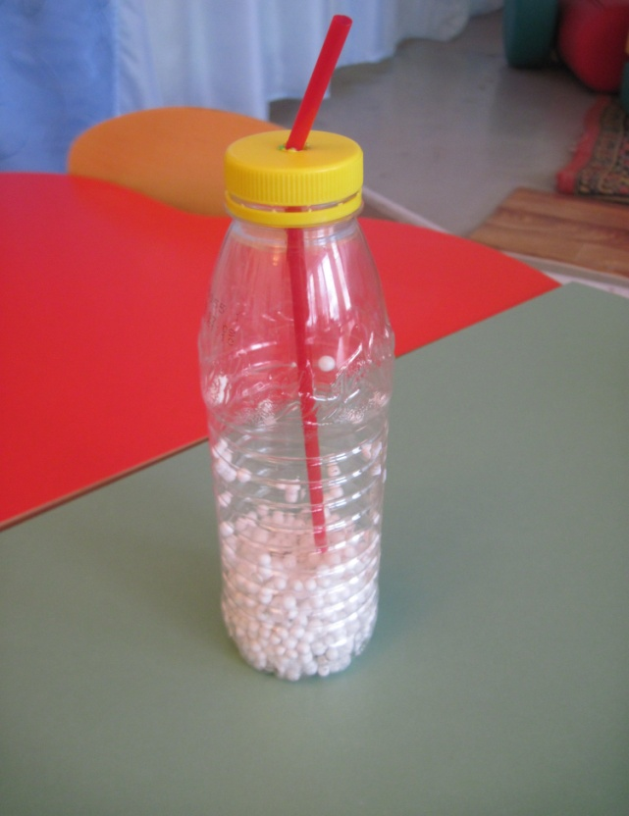
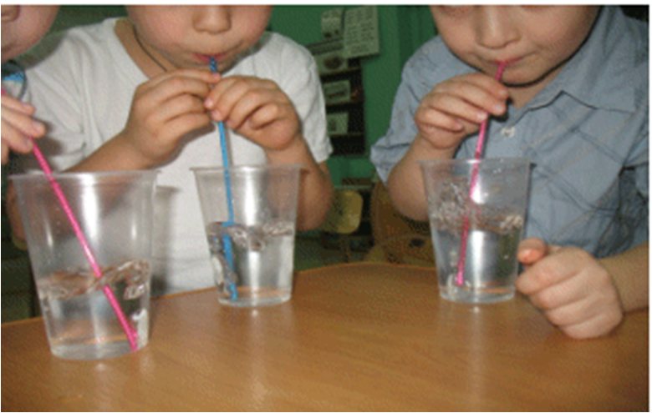
Упражнения на развитие физиологического дыхания

